Slide 1
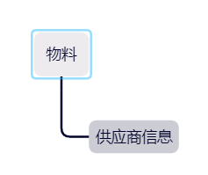
EAS系统
甄云SRM
金蝶Cloud
规划中
物料属性
供货能力清单
物料信息
注：供货能力清单中包含供应商名称、生产商名称、物料名称
门店BOM
工厂BOM
API中做BOM关联处理
API中心
供货能力清单
物料属性
物料单价
含税单价和去税单价
配方BOM
成品信息
修改在PLM修改并传输API
PLM系统
供应商信息库
物料库
注：PLM系统接收数据并根据物料代号（EAS）自动触发物料和供应商信息的关联
物料结构：

Slide 2
API中心
PLM
物料库
物料中转站（表单）
物料库
物料中转站支持状态区分：已转、待转
新增
物料A（手动选择物料分类）
衍生成新的物料对象
物料A（临时物料）
物料A
修改
物料A信息更新
物料A
物料A
物料B（手动选择物料A，带出物料A的分类并可修改属性参数）
物料B（正式物料并通过代号关联物料A）
新增
衍生成新的物料对象
物料B

Slide 3
总体集成图

